Slide 1
Elemenrtary С#
Unit тестирование в C#
Чтобы стать хорошим программистом — нужно писать программы.
Сергей Артеменко
e-mail: streetsata@live.ru
skype: street_sata

Slide 2
Что такое Unit Test?
Unit тест – блок кода (обычно метод), который вызывает тестируемый блок кода и проверяет его правильность работы. Если результат юнит-теста не совпадает с ожидаемым результатом, тест считается не пройденным.

Slide 3
Типы тестирования
Модульное тестирование (Unit testing) – тестирование каждой атомарной функции приложения отдельно, с использованием объектов искусственно смоделированной среды.
Интеграционное тестирование – вид тестирования, при котором на соответствие требований проверяется интеграция модулей, их взаимодействие между собой, а также интеграция подсистем в одну общую систему.
Системное тестирование – это тестирование программного обеспечения выполняемое на полной, интегрированной системе, с целью проверки соответствия системы исходным требованиям, как функциональным, так и не функциональным.

Slide 4
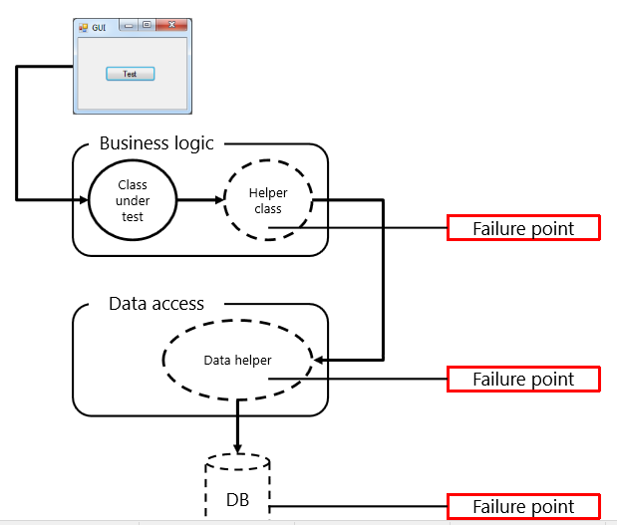
Интеграционное тестирование
При интеграционном тестировании существует много критических точек, в которых приложение может дать сбой, что делает поиск ошибок сложнее

Slide 5
Верификация и валидация
Верификация (verification) - это процесс оценки системы или её компонентов с целью определения того, удовлетворяют ли результаты текущего этапа разработки условиям, сформированным в начале этого этапа
Валидация (validation) – это определение соответствия разрабатываемого ПО ожиданиям и потребностям пользователя, требованиям к системе.
Verification | Validation
Делаем ли мы продукт правильно | Делаем ли мы правильный продукт
Реализована ли вся функциональность | Правильно ли реализована функциональность
Производиться разработчиками | Производиться тестировщиками
Инспектирование кода, сравнение требований | Выполнение программы
Объективная оценка реализованных функций | Субъективная оценка приложения

Slide 6
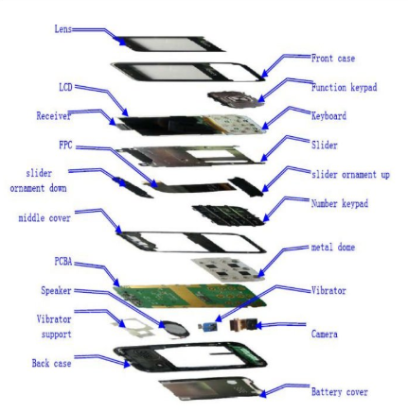

Верификация и валидация

Slide 7
Свойства хорошего Unit теста
Unit тест должен быть:
Автоматизированным и повторяемым;
Простым в реализации;
После написания он должен остаться для последующего использования;
Кто угодно в команде должен иметь возможность запустить Unit тест;
Должен запускаться одним нажатием кнопки;
Должен выполнятся быстро.

Slide 8
Расположение тестов
Тесты должны быть частью контроля версий
Если приложение монолитное – все тесты размещаются в директории tests
Если приложение состоит из компонентов – тесты следует размещать в директории с тестируемым компонентом
Выносите тесты в отдельный проект

Slide 9
Именование проектов
Добавляйте к каждому проекту его собственный тестовый проект.
Проекты:
<PROJECT_NAME>.Core
<PROJECT_NAME>.BI
<PROJECT_NAME>.Web
Проекты с тестами:
<PROJECT_NAME>.Core.Tests
<PROJECT_NAME>.BI.Tests
<PROJECT_NAME>.Web.Tests

Slide 10
Именование методов и классов
Именование классов:
Класс UserManager тестирующий класс для него - UserManagerTests.
Каждый тестирующий класс должен тестировать только одну сущность.
Именование unit тестов (методов):
Принцип именования [Тестирующийся метод]_[Сценарий]_[Ожидаемое поведение]
Примеры:
Sum_10plus20_30returned
GetPasswordStrength_AllCahrs_5Points

Slide 11
Какой код тестировать
Когда не нужно создавать юнит тесты:
Простой код без зависимостей
Сложный код с большим количеством зависимостей - скорее всего, для такого кода следует провести рефакторинг. Нет смысла писать тесты для методов, сигнатуры которых будут меняться. Для такого кода лучше создавать приемочные тесты.
Когда нужно создавать юнит тесты:
Сложный код без зависимостей– «запутанная» бизнес логика или сложные алгоритмы.
Не очень сложный код с зависимостями – код связывающий между собой разные компоненты.

Slide 12
Unit Test Frameworks
NUnit www.nunit.org
MS Test http://bit.ly/10TLj4L
xUnit.Net https://github.com/xunit/xunit

Slide 13
Подход AAA
Int a = 10;
Int b = 20;
Int expected = 30;
Int actual =
Calc.Add(a, b);
Assert.AreEquel
(expected, actual);
Arrange
Act
Assert

Slide 14
Атрибуты
TestClass– Тестирующий класс
TestMethod – Тестирующий метод
TestInitialize– Метод для инициализации. Вызывается перед каждым тестирующим методом.
TestCleanup– Метод для освобождения ресурсов. Вызывается после каждого тестирующего метода
ClassInitiazlie – Вызывается один раз для тестирующего класса, перед запуском тестирующего метода. ClassCleanup– Вызывается один раз для тестирующего класса, после завершения работы тестирующих методов
AssemblyInitialize – вызывается перед тем как начнут работать тестирующие методы в сборке
AssemblyCleanup– вызывается после завершения работы тестирующих методов в сборке.

